Slide 1
分布式服务框架
WHAT
Sparrow2.0
WHY
HOW
许雪里

Slide 2
what
Pigeon、Dubbo
（分布式服务框架）
Sparrow2.0

Slide 3
why
密集集群、SOA
1.服务透明；
2.服务注册/动态发现;
3.软负载均衡及容错;
4.解决1+1问题；
5. 高性能通讯；
Sparrow2.0
Sparrow2.0

Slide 4
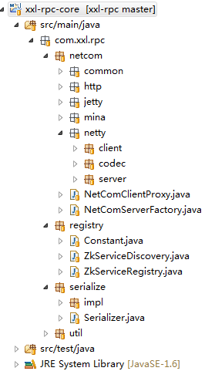
how
proxy
Registry
request-response
serializer
network communication
sync-over-async
codec
rpc
Sparrow2.0

Slide 5
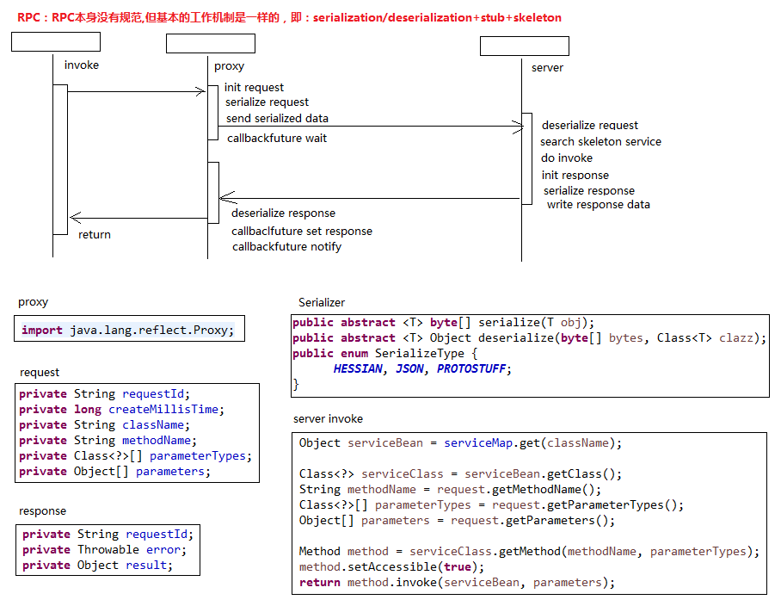
底层模型C_rpc
Sparrow2.0

Slide 6
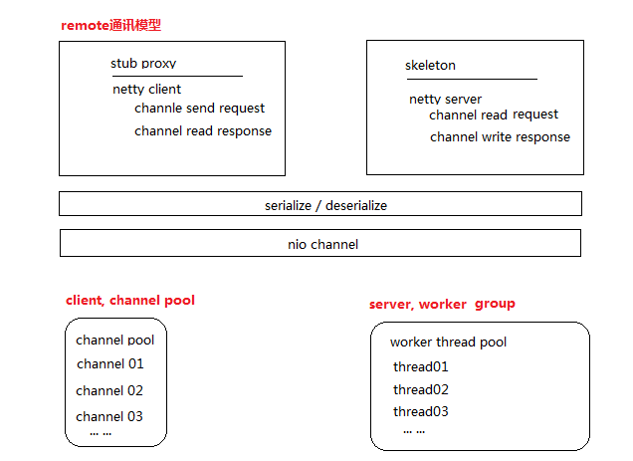
底层模型A_remote
Sparrow2.0

Slide 7
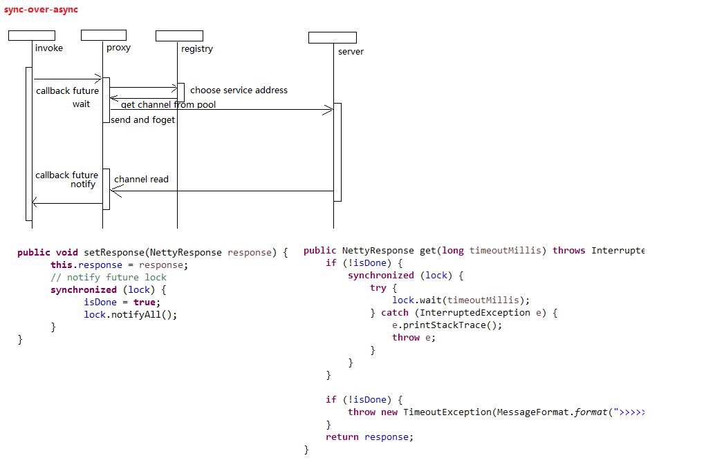
底层模型B_sync-over-async
Sparrow2.0

Slide 8
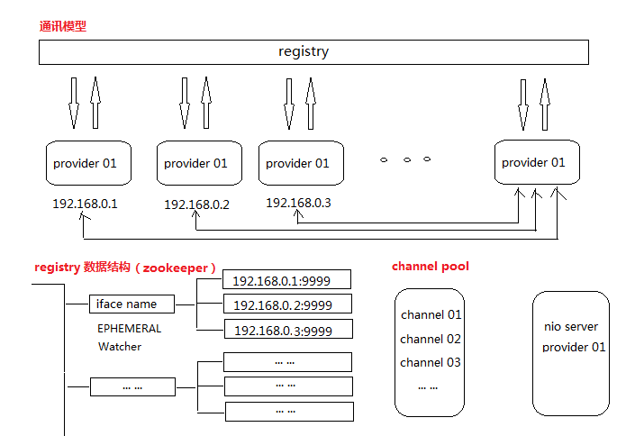
底层模型D_registry
Sparrow2.0

Slide 9
Sparrow2.0
yyy
github地址：https://github.com/xuxueli/xxl-rpc
git.osc地址：http://git.oschina.net/xuxueli0323/xxl-rpc
博客地址(内附使用教程)：http://www.cnblogs.com/xuxueli/p/4845111.html
许雪里

